Slide 1
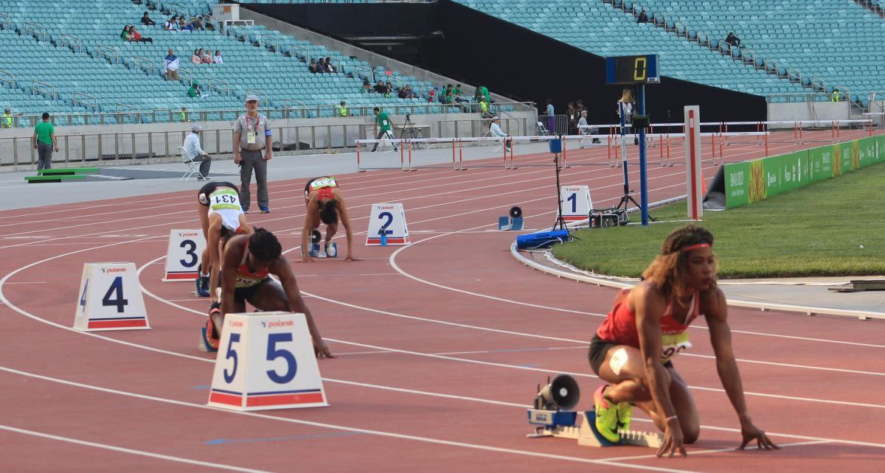
سباق 200م
اعداد
ا.د.اسيل جليل
م.م.رغداءفؤاد

Slide 2
سباق 200 م :
يعد سباق 200م عدو من سباقات المسافات القصيرة والذي يؤدي في المضمار ، وجدير بالذكر أن هذا النوع من السباقات يتطلب عناصر اللياقة البدنية الهامة مثل السرعة – القوة – وقوة التحمل الخاصة ، كما يستخدم البدء المنخفض لما له من أثر إيجابي في عدو المسافة بكفاءة

Slide 3
يعد سباق ركض 200متر و من السباقات الصعبة التي تتطلب نوعية من
العدائين ممن تتوافر لديهم القدرة على بذل جهد اكبر وركض المسافة بأقصى قوة وقدرة ممكنتين والمراحل الفنية لهذا السباق تتشابه مع المراحل الفنية لسباق
ركض 100متر وهي مرحلة البدء ،مرحلة التدرج بالسرعة ،مرحلة السرعة
القصوى .والمحافظة قدر الامكان على السرعة المكتسبة لاطول مسافة ممكنة
ومرحلة تحمل السرعة الا ان الفرق في هذه المراحل يكمن في ان مرحلة
تحمل السرعة في سباق ركض 200م تعد اطول من مرحلة تحمل السرعة في سباق ركض 100 متر

Slide 4
- النواحي الفنية
1- بعد إن يتخذ المتسابق وضع الاستعداد الكامل أو النهائي فانه لن يبدأ في حركة الانطلاق إلا بعد سماع طلقة المسدس أو جهاز البدء المعتمد وفي حالة إذا رأى آمر البدء أو معيدو البدء إن المتسابق قام بها مبكراً فسوف تحتسب بداية خاطئة .
2- وإذا لم تكن البداية الخاطئة بسبب أي من المتسابقين فلا يتم إعطاء أي إنذار بينما يتم إظهار الكارت الأخضر إلى كل المتسابقين .

Slide 5
- في حالة حدوث البدء الخاطيء، فان مساعدي المطلق يجب ان يتخذوا مايلي:
أ- يجب اعطاء الرياضي المسؤول عن هذا الخطأ البطاقة الحمراء توضع على مؤشر حارته واقصاءه عن المسابقة.
ب- في حالة وجود اخطاء اخرى في البدء يجب اقصاء الرياضي او الرياضيين المسؤلين عن الخطأ واعطائهم البطاقة الحمراء على مؤشر مجاله او مجالاتهم او ترفع امامه او امامهم.
.

Slide 6
ملحوظة : في الواقع العملي عندما يخطئ متسابق أو أكثر في البدء فتلقائيا يقوم المتسابقون الآخرون بمتابعته ويتحدثون بانفعال للمتسابق الذي أدى البدء الخاطئة وعلى الآمر بالبدء فقط إنذار المتسابق أو المتسابقين الذي / الذين كانوا في رأيه مسئولون عن حدوث خطأ البدء ، وربما يؤدي ذلك إلى إنذار أكثر من متسابق وإذا كانت البدء الخاطئة ليست بسبب أي متسابق فلا داعي للإنذار .
3- إذا رأى الآمر بالبدء أو معيدي البدء أن البدء لم تكن عادلة فانه عليه تنبيه المتسابقين بطلقة أخرى من المسدس .
4يتم ترتيب المتسابقين وفقاً لوصول أي جزء من أجسامهم ( أي : الجذع بارز عن الرأس ، الرقبة ، الرجلين ، اليدين أو القدمين ) إلى المستوى العمودي للحد القريب من خط النهاية

